Slide 3
ORDRE DU JOUR
Rapport moral – Le Président de l’association
Rapport d’activité – La directrice de l’association
Rapport financier – Le trésorier de l’association
Questions diverses
Élection du Conseil d’Administration

Slide 4
Équipe pédagogique
12 professeurs
Caroline ADAMCZEWSKI
Séverin BONNEAU
Xavier COURTET
Pauline GONTIER – remplacement de Manon Gleizes
David GRATON
Simon LAMBERT
Rozenn LE TANNOU
Jade PASQUIER
Pascale PERGAIX
Alice RECHT
Jean-Sébastien SCOTTON
Claudie TOULANC

Slide 5
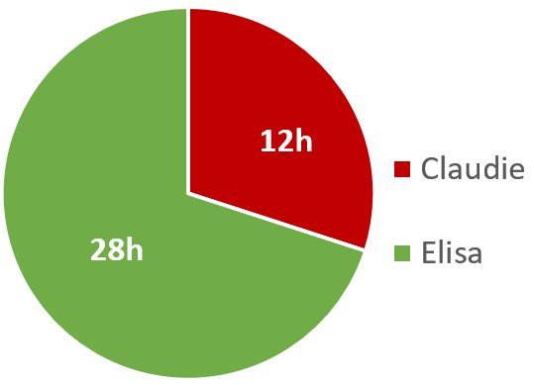
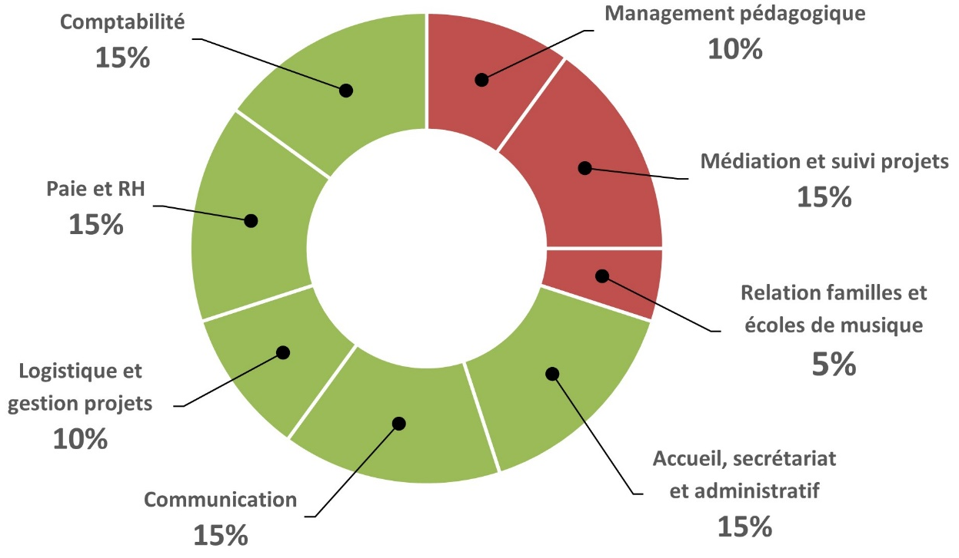
Comité de direction
Benoît BRANGEON : Président
Claudie TOUBLANC : Directrice
Elisa BRYAND : Assistante de direction

Slide 6
Partenaires financiers
Commune d’Orée-d’Anjou
> Convention triennale 2023-2025
Département de Maine-et-Loire
> Schéma départemental de développement des enseignements artistiques
> Soutien aux actions d’Éducation Artistique et Culturelle à l’attention des publics
prioritaires du Département

Slide 7
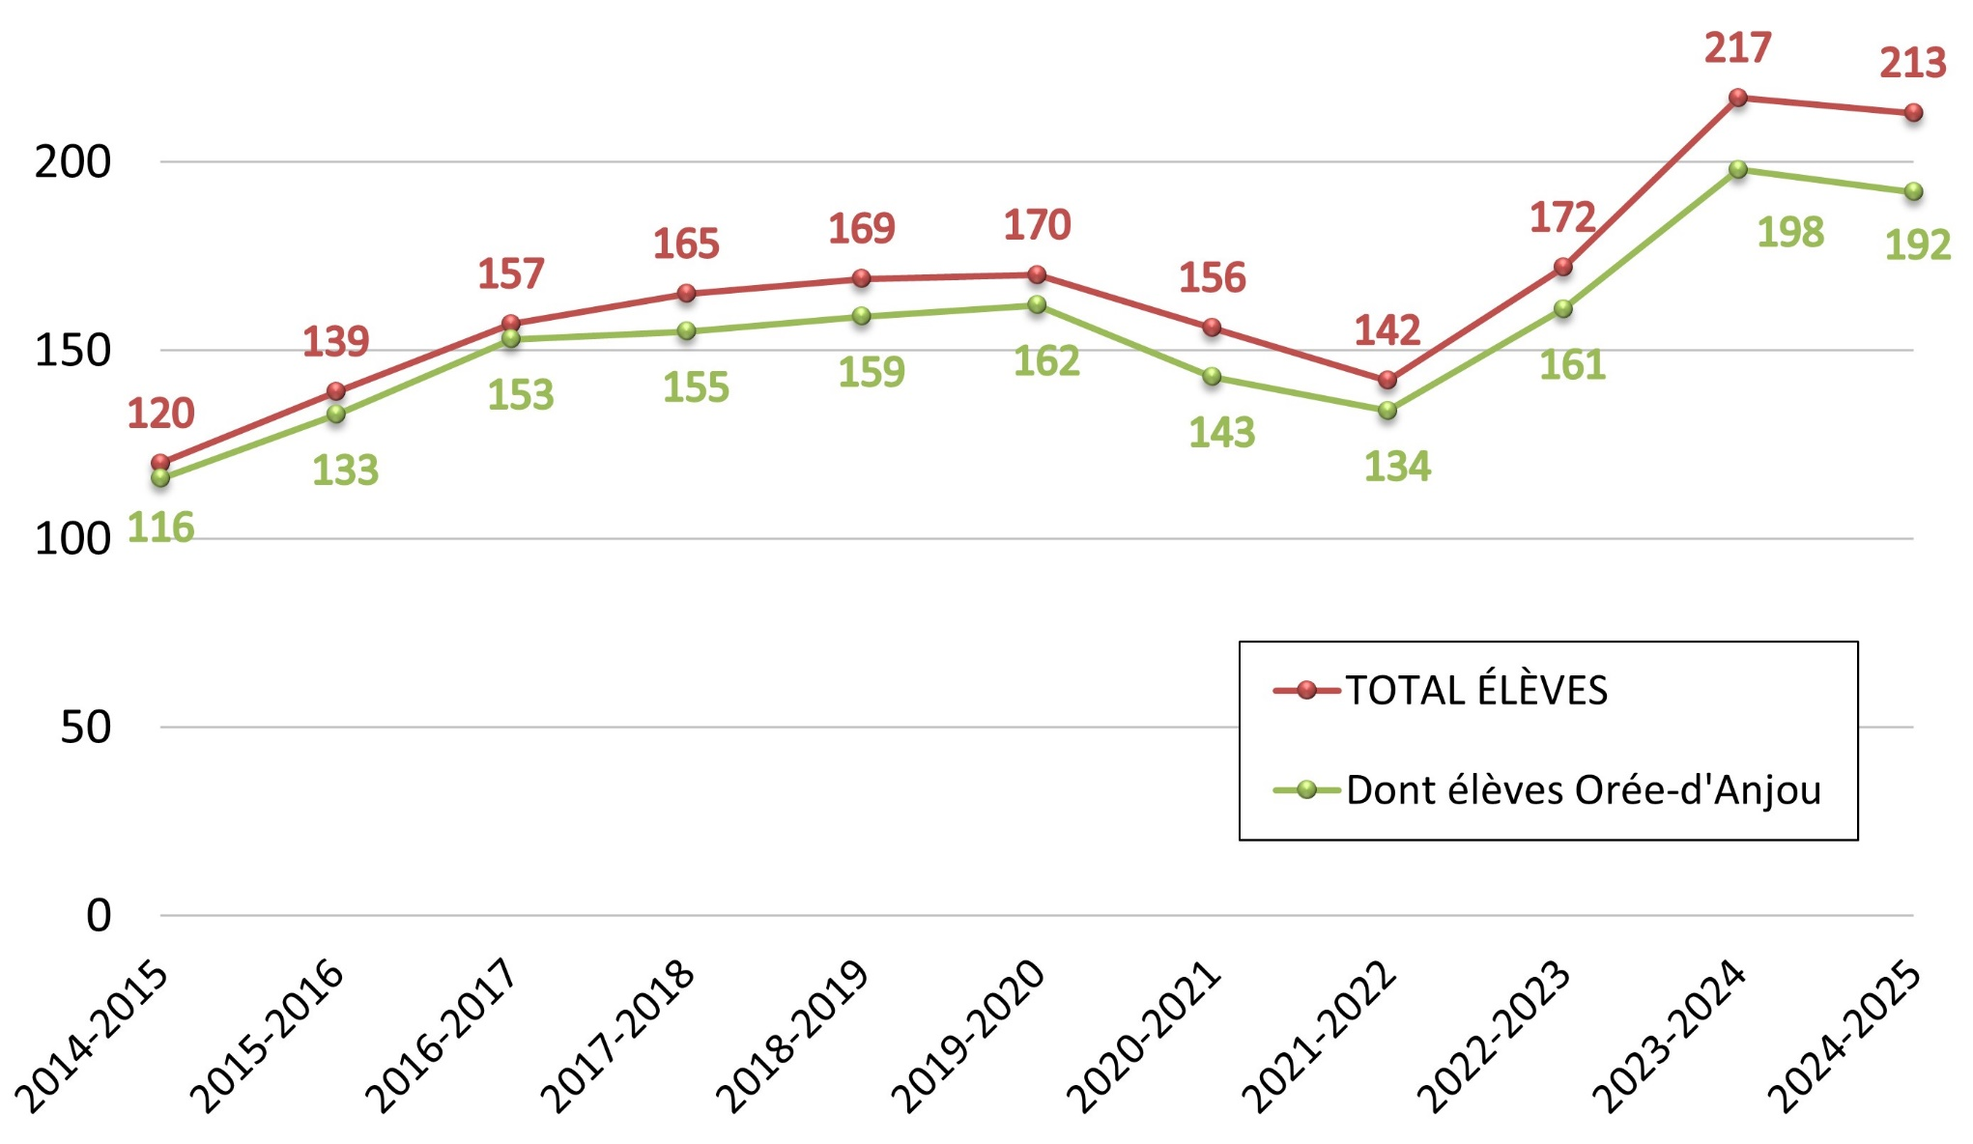
Évolution des effectifs

Slide 8
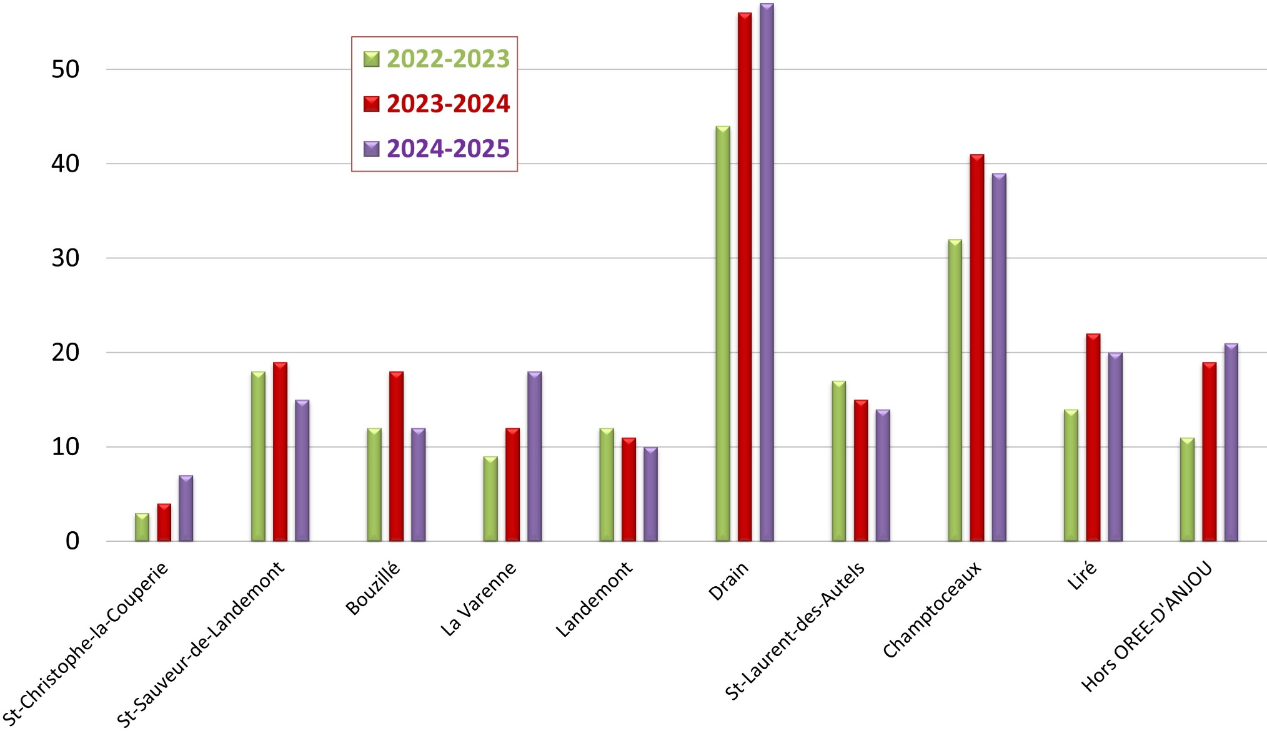
Évolution de la répartition des élèves par communes déléguées

Slide 9
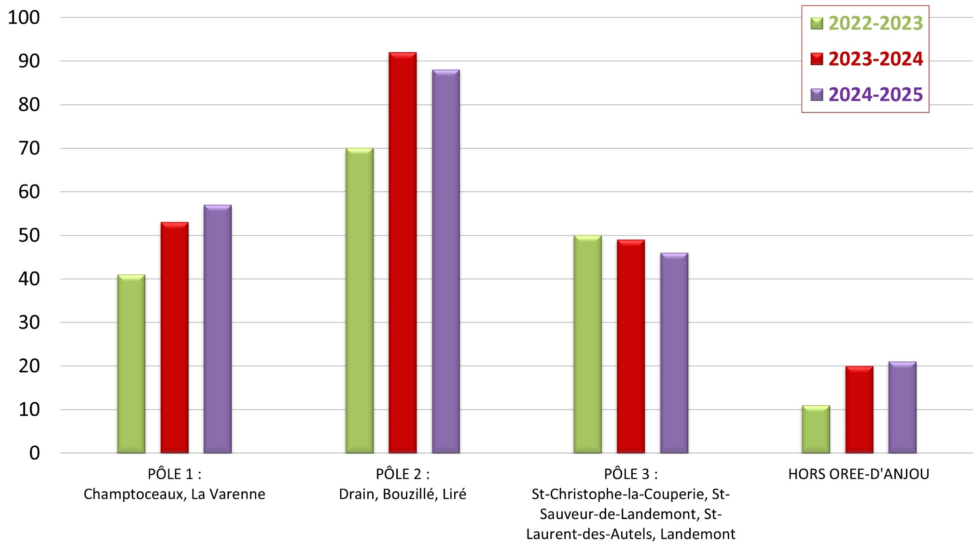
Évolution de la répartition des élèves par pôles d’Orée-d’Anjou

Slide 10
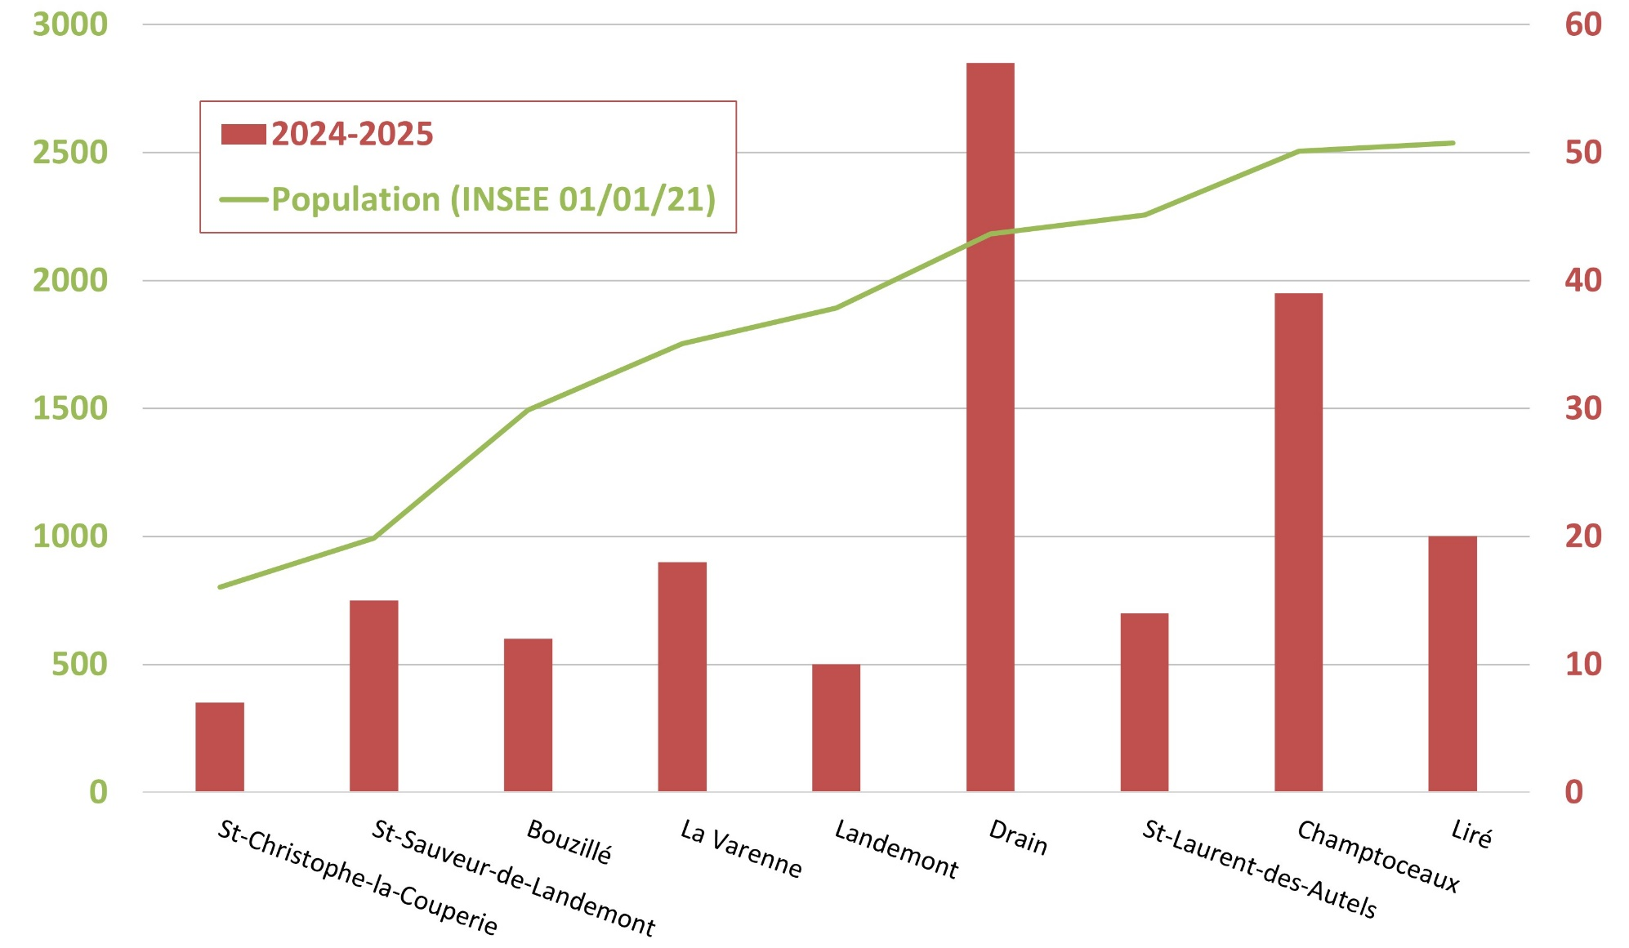
Rapport entre les effectifs et la population des communes déléguées

Slide 11
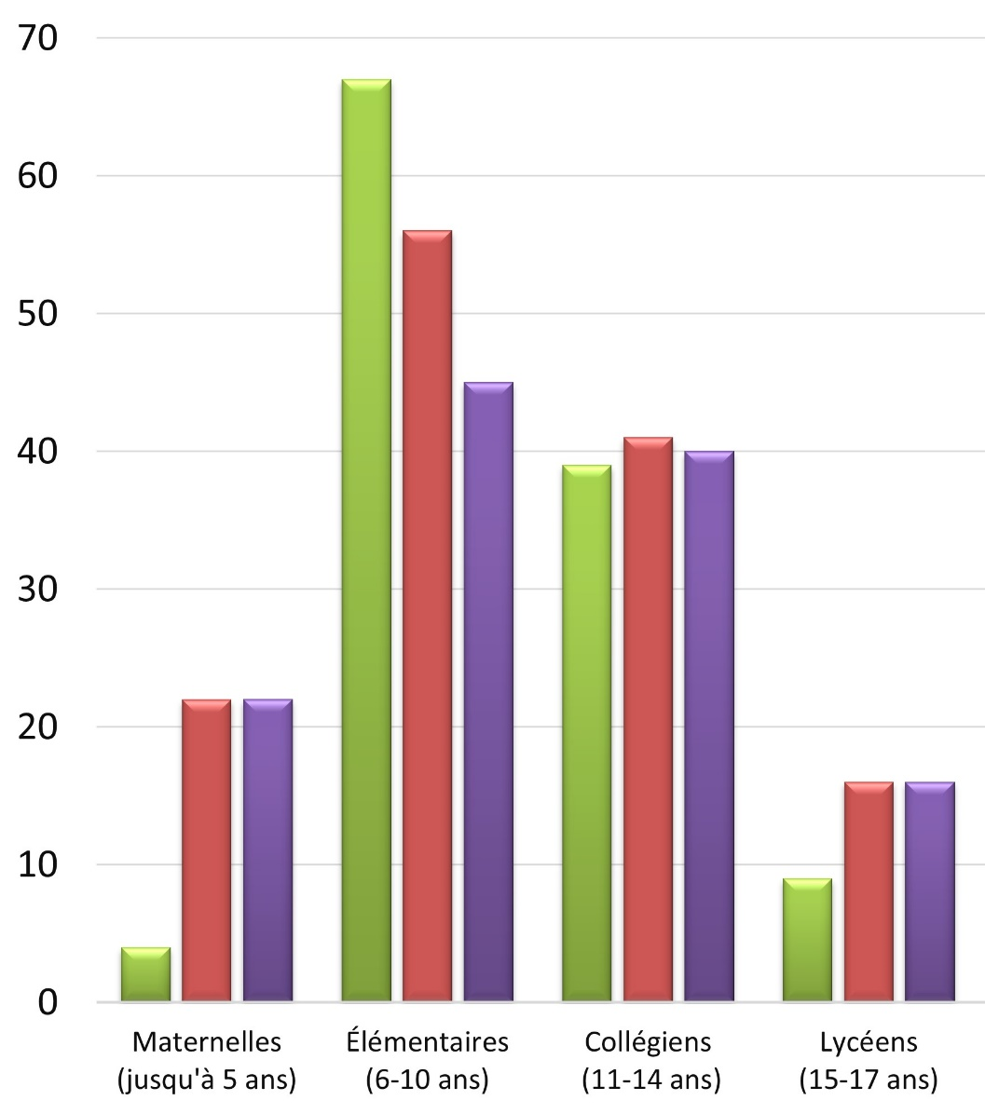
Répartition des effectifs par classe d’âge

Slide 12
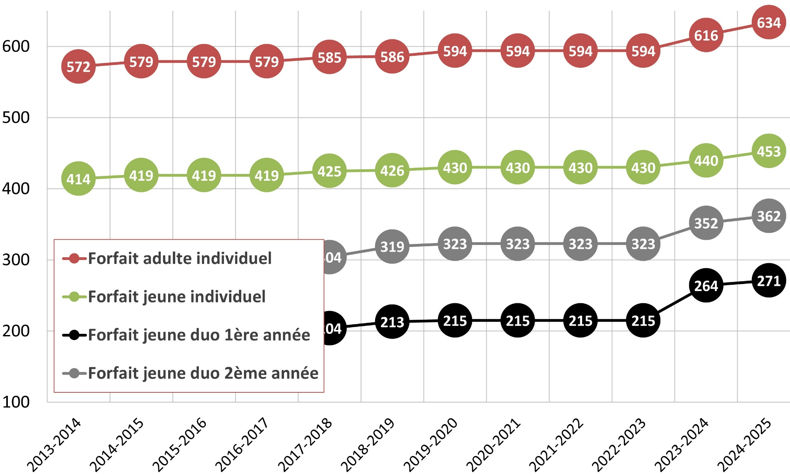
Évolution des cotisations

Slide 13
Perspectives
Stages : - Sophrologie ?
Formations des professeurs :
- Caroline « Direction de chœur »
- Jade « Musique et handicap »
- Rozenn et Claudie « Le rythme signé » ?
Découverte des instruments :
une matinée en avril (mercredi 16 avril de 10h à 12h ?)
Les locaux de l’école de musique

Slide 14
ORDRE DU JOUR
Rapport moral – Le Président de l’association
Rapport d’activité – La directrice de l’association
Rapport financier – Le trésorier de l’association
Questions diverses
Élection du Conseil d’Administration

Slide 15
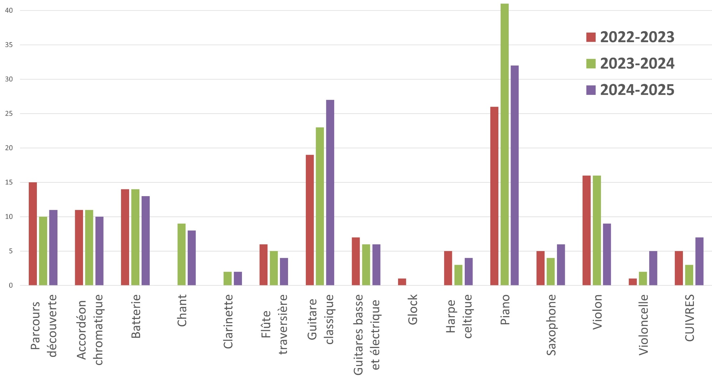
Évolution des effectifs par classes d’instrument

Slide 16
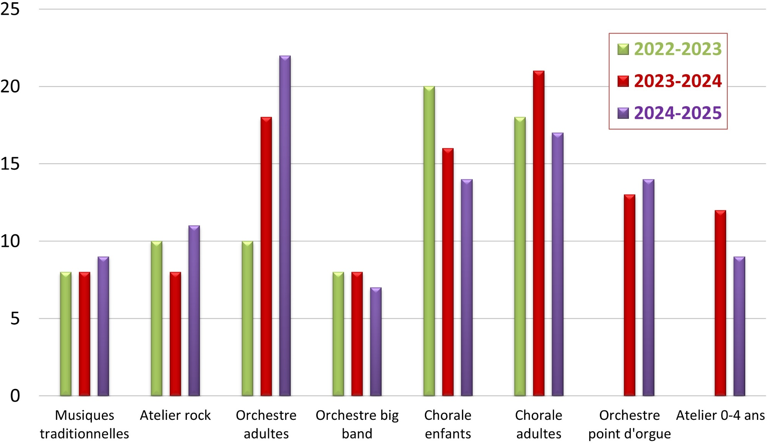
Évolution des effectifs par ensembles

Slide 17
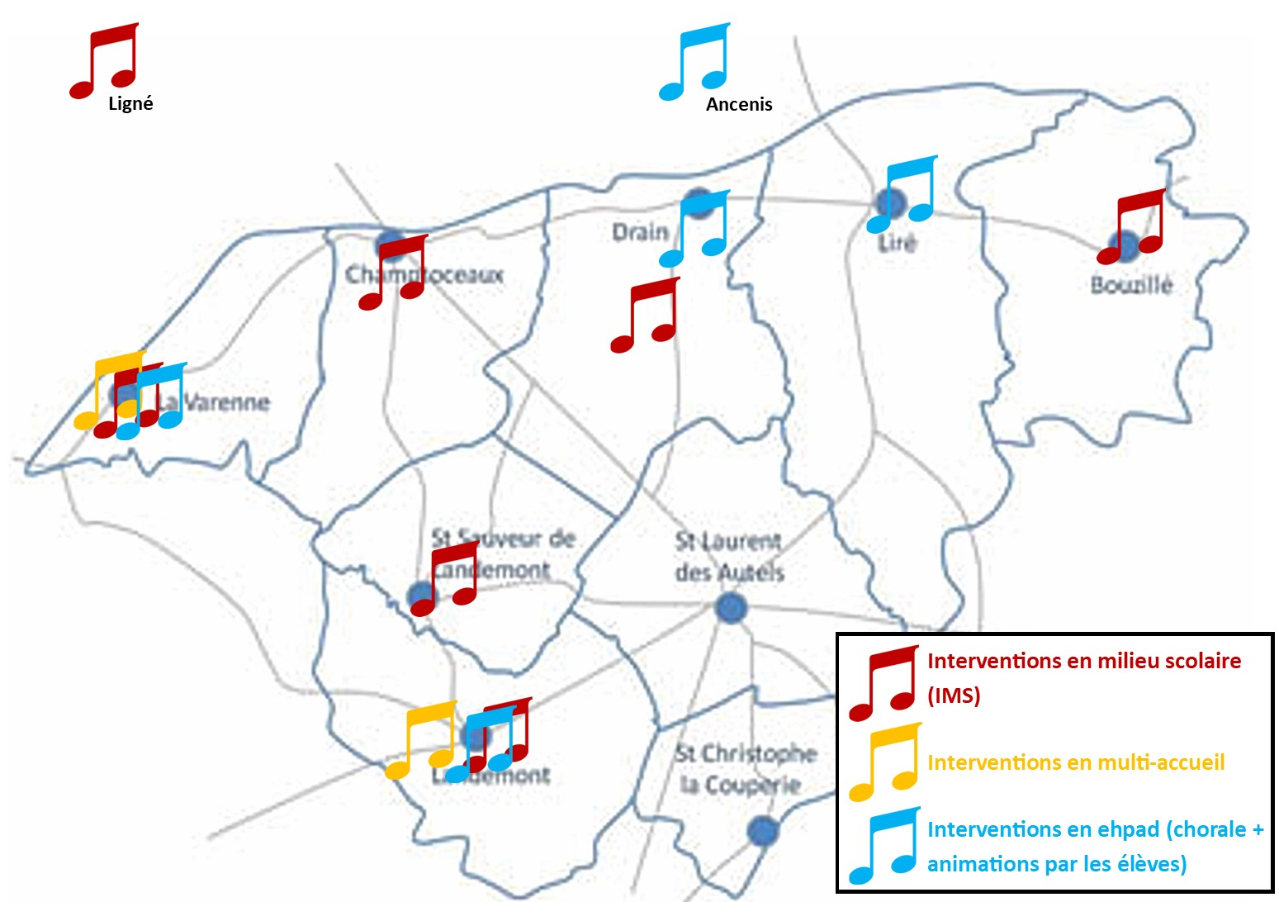
Interventions extérieures
2023-2024

Slide 18
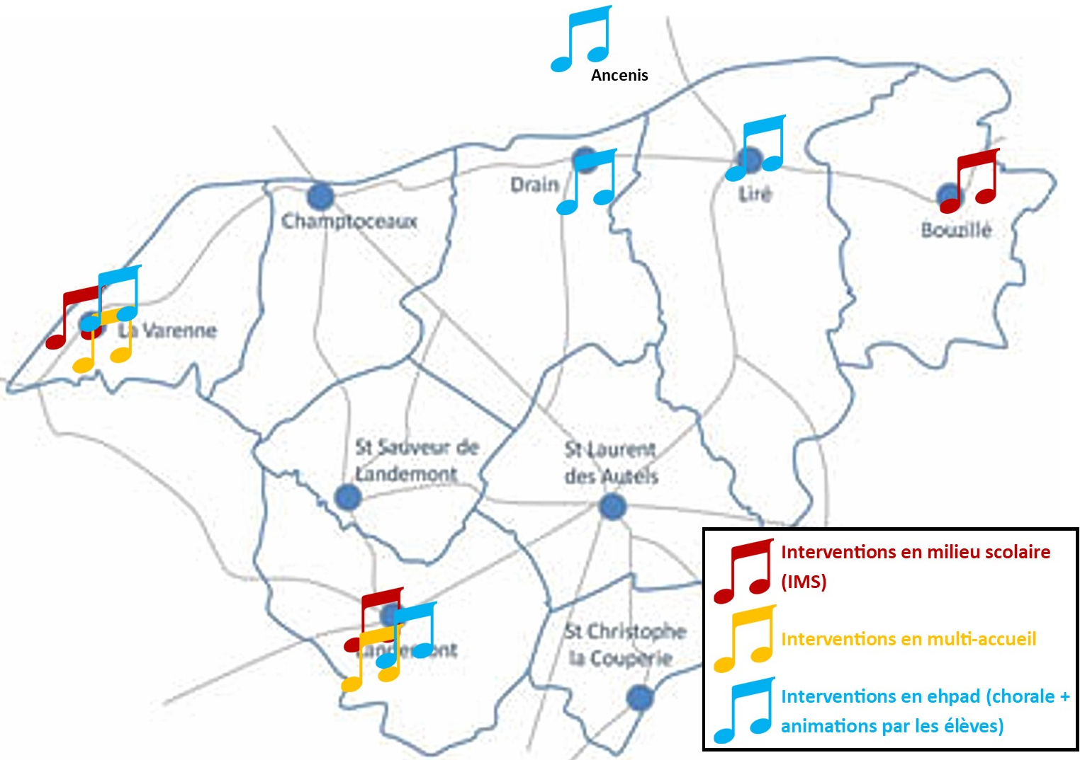
Interventions extérieures
2024-2025

Slide 19
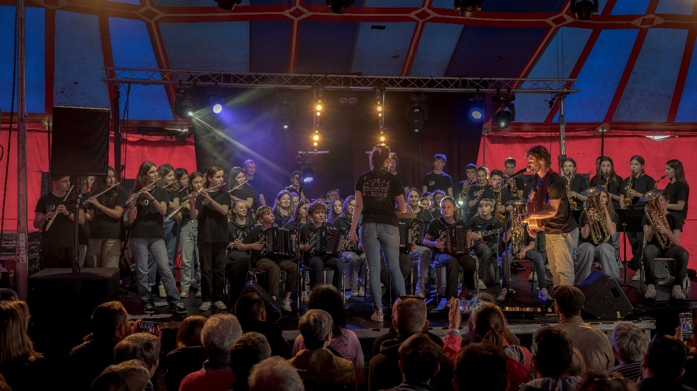
Orchestre à l’école
Projets 2023-2024
5 décembre 2023 – St Laurent-des-Autels : concert avec l’Orchestre adultes
30 mai 2024 : La Fabrique à Musique Sacem avec Petit K au festival Sous Le Chapiteau
17 juin 2024 – St Laurent-des-Autels : concert de fin d’année

Slide 20
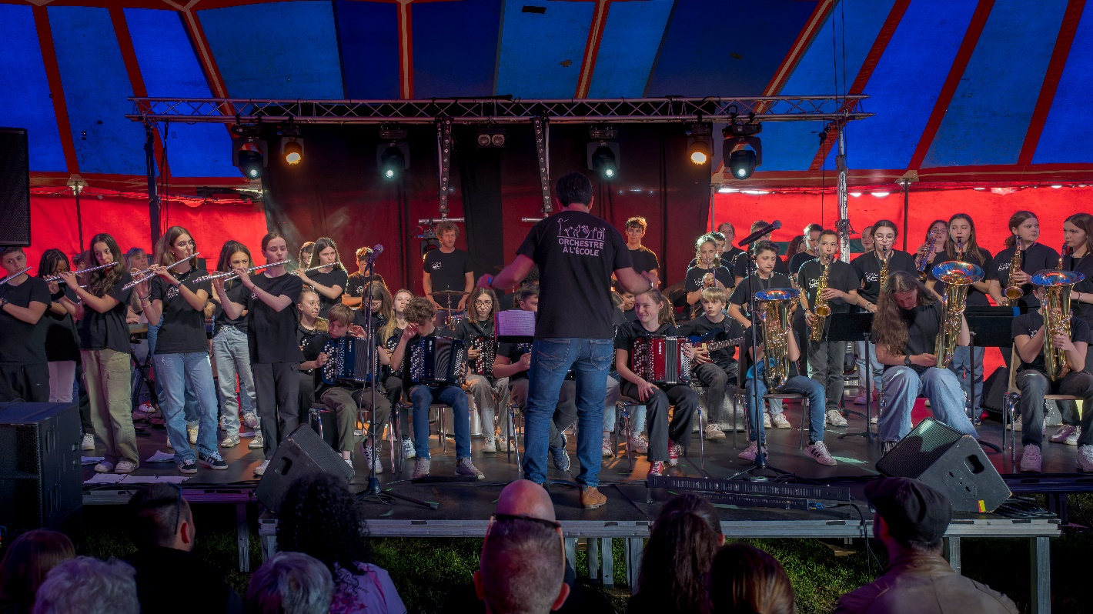
Orchestre à l’école
Projets 2024-2025
26 novembre 2024 – Liré : concert des 3e avec l’Orchestre adultes
du 2 au 4 avril 2025 – Futuroscope (85) : Festival des Arts à l’Ecole (FeDAE) avec les 4e
3 juin 2025 – Ancenis : concert de fin d’année

Slide 21
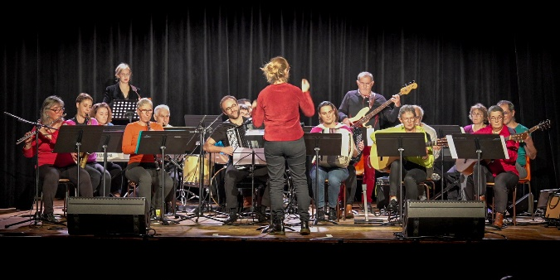
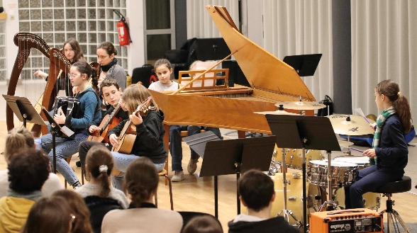
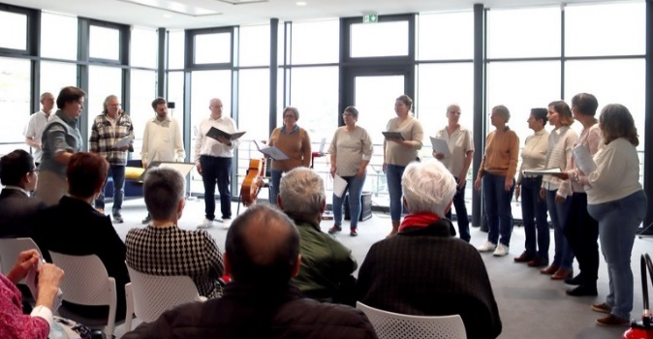
Projets 2023-2024
29 novembre 2023 – Champtoceaux : Concert Scènes de Pays avec l’Orchestre adultes
1er et 2 décembre 2023 – St-Laurent-des-Autels : Téléthon avec l’atelier Musiques traditionnelles
18 décembre 2023 – La Varenne : Auditions des élèves
19 décembre 2023 – Liré : Auditions des élèves
7 avril 2024 – Drain : Concert Scènes de Pays avec les chorales enfants et adultes
14 avril 2024 – St Laurent-des-Autels : Concert CDEM Orchestre à cordes 1er cycle

Slide 22
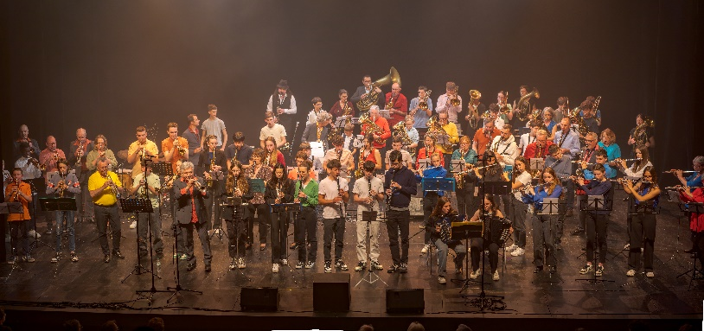
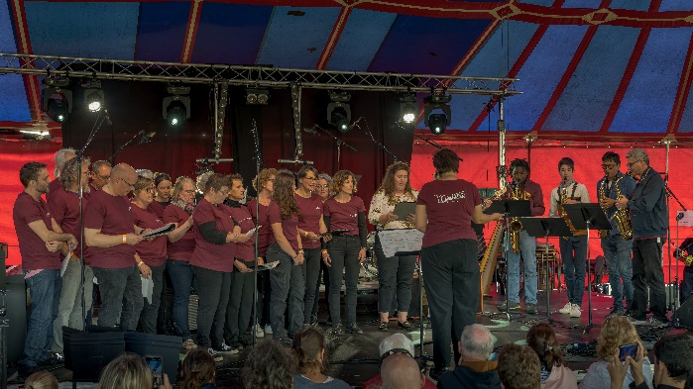
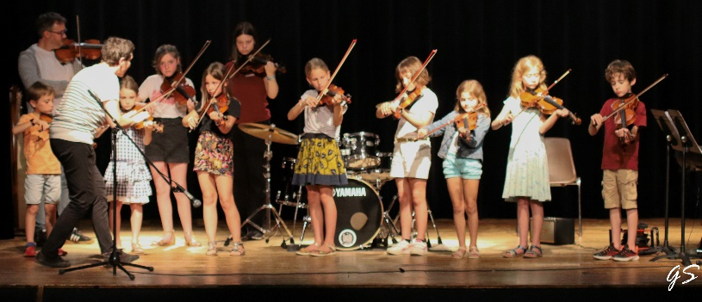
Projets 2023-2024
25 et 26 mai 2024 – Beaupréau : Concert Scènes de Pays avec les écoles de musique de Mauges Communauté
2 juin 2024 – Liré : Concert des 40 ans de l’école avec Sous le Chapiteau
21 juin 2024 – La Varenne (La Varennaise) : Fête de la Musique avec Les Chœurs d’Orée
24 juin 2024 – Champtoceaux : Auditions des élèves
28 juin 2024 – Liré : Auditions des élèves

Slide 23
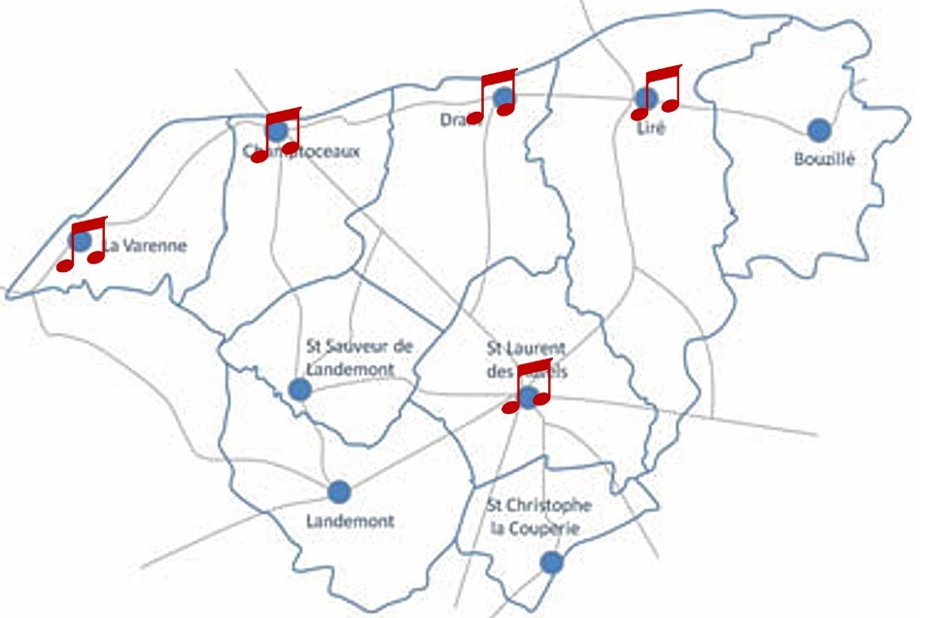
Projets 2023-2024

Slide 24
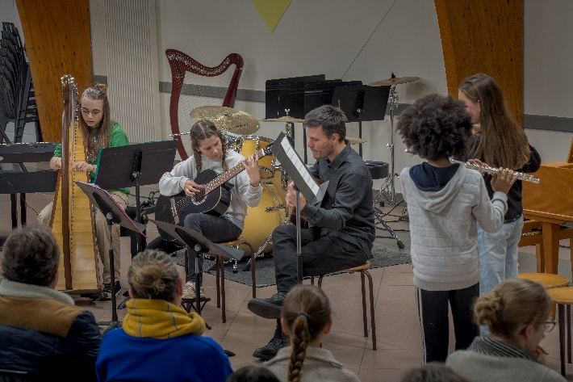
Projets 2024-2025
16 décembre 2024 – Drain : Auditions des élèves
17 et 18 décembre 2024 – St Christophe-la-Couperie : Auditions des élèves
11 janvier 2025 – Champtoceaux : concert Scènes de Pays avec l’atelier Musique traditionnelle
15 et 16 mars 2025 – Trémont et Chaudron-en-Mauges : 5ème Rencontre d’Accordéons
29 mars 2025 – Landemont : Concert des ensembles
13 juin 2025 – Champtoceaux : Auditions des élèves
27 juin 2025 – Liré : Auditions des élèves
28 juin 2025 – Cholet : Rencontre d’Accordéons

Slide 25
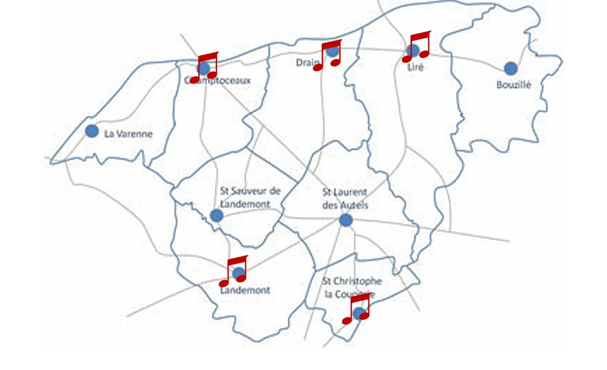
Projets 2024-2025

Slide 26
ORDRE DU JOUR
Rapport moral – Le Président de l’association
Rapport d’activité – La directrice de l’association
Rapport financier – Le trésorier de l’association
Questions diverses
Élection du Conseil d’Administration

Slide 27
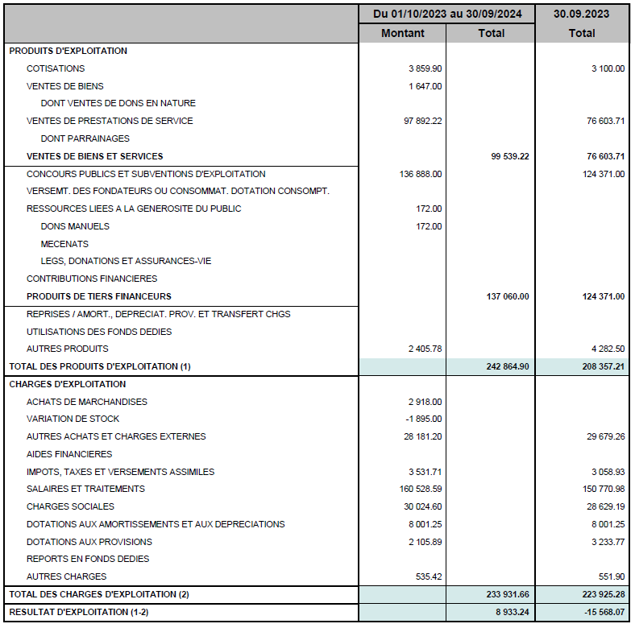
Compte de résultats

Slide 28
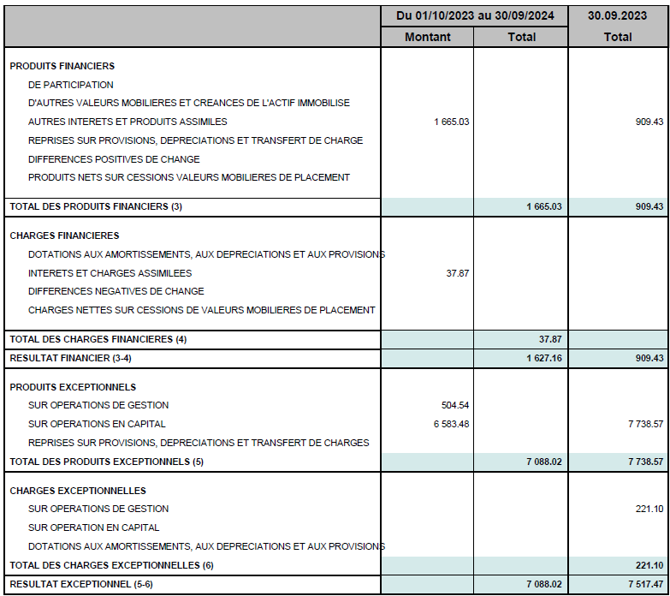
Compte de résultats

Slide 29
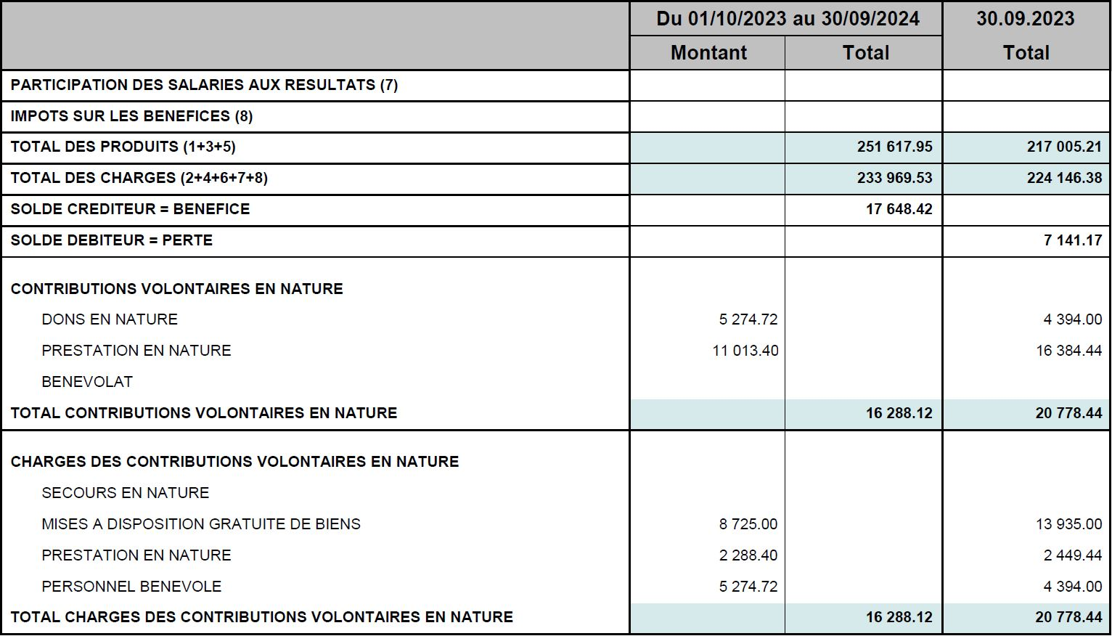
Compte de résultats

Slide 30
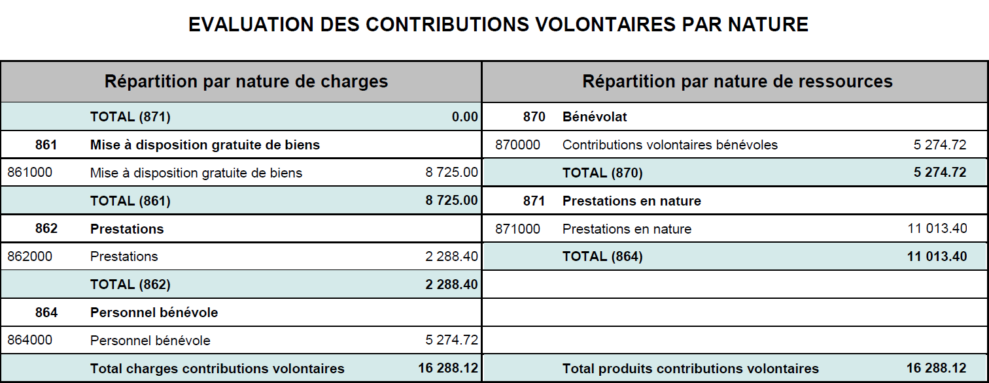
Compte de résultats

Slide 31
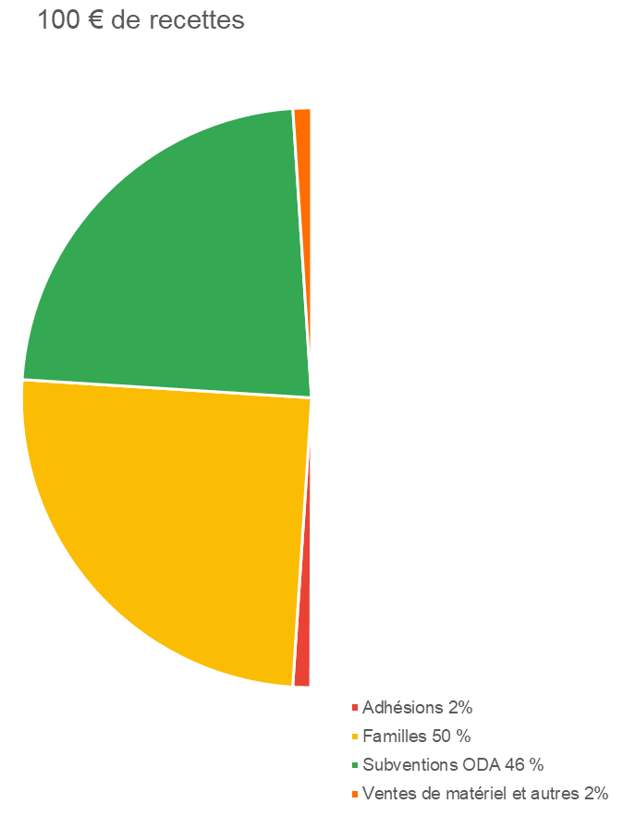
100 € à l'Ecole de musique

Slide 32
Compte de résultats Global

Slide 33
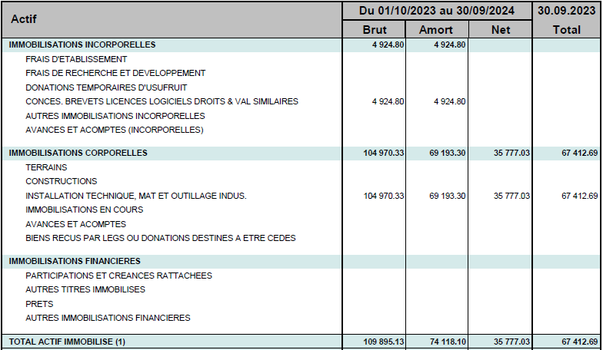
Bilan actif

Slide 34
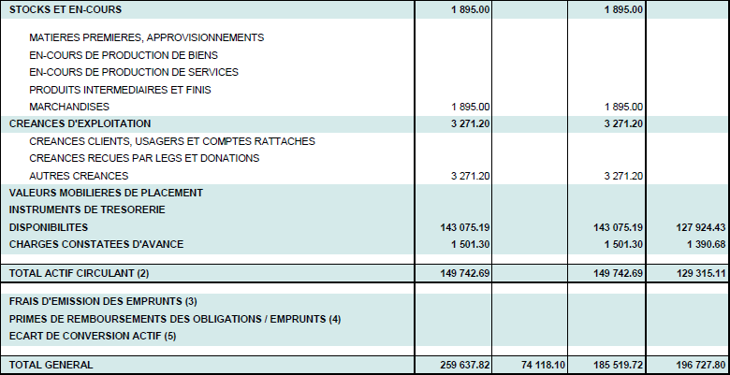
Bilan actif

Slide 35
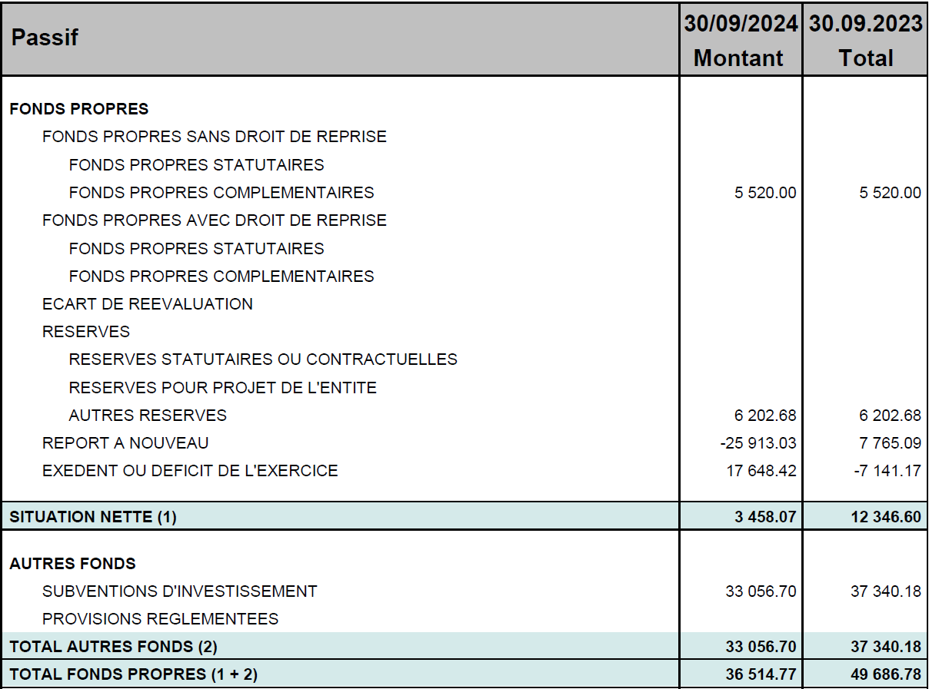
Bilan passif

Slide 36
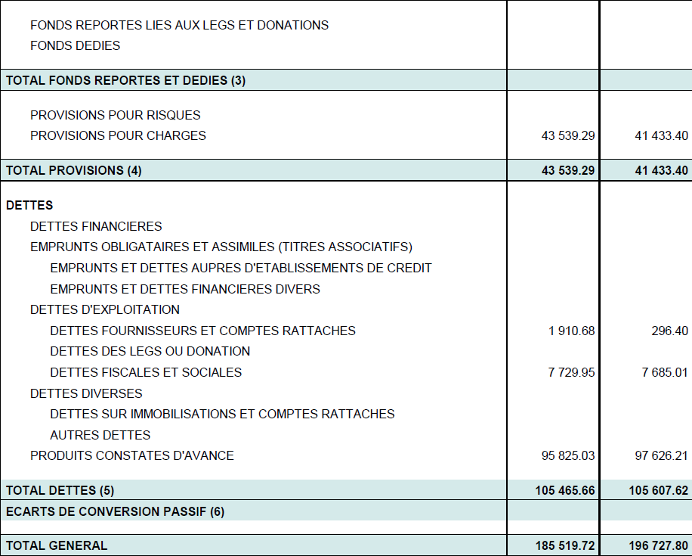
Bilan passif
Bilan passif

Slide 37
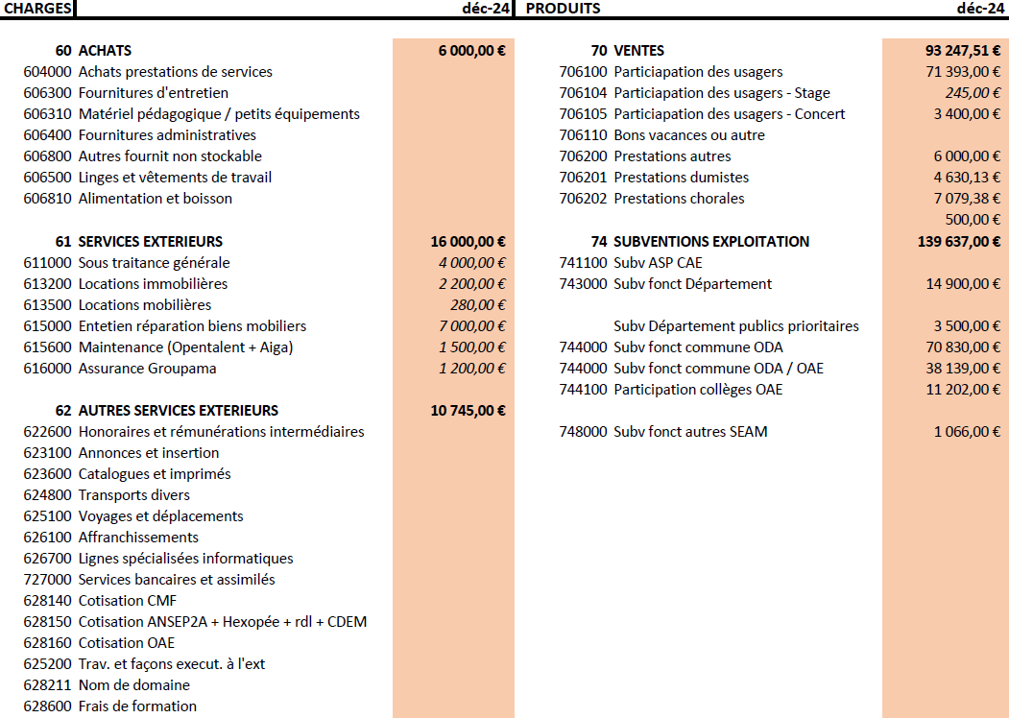
Budget prévisionnel

Slide 38
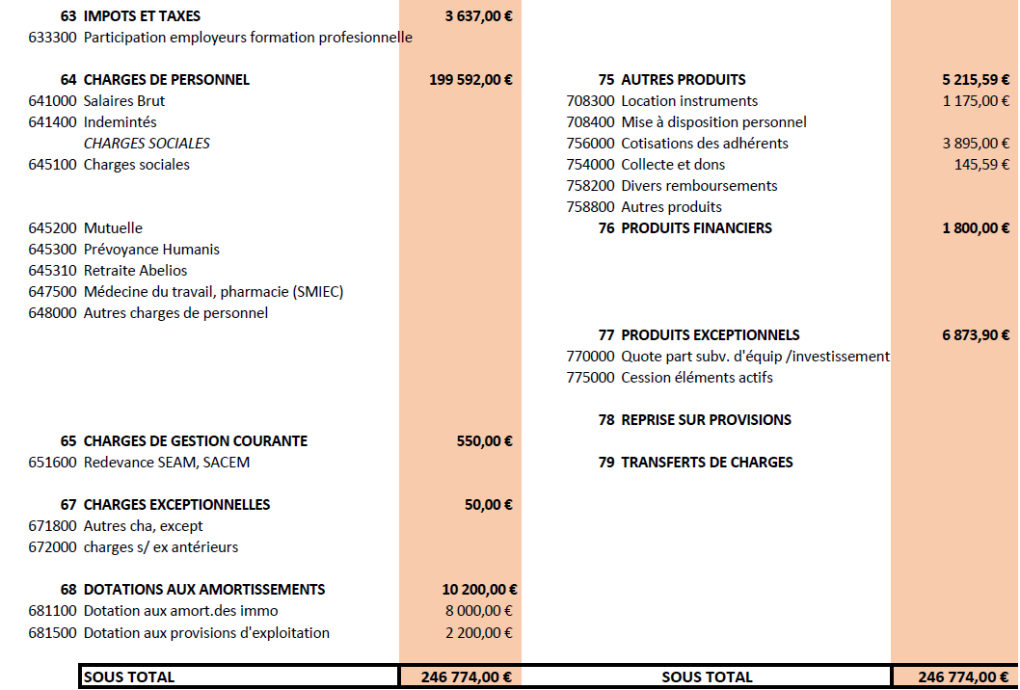
Budget prévisionnel

Slide 39
ORDRE DU JOUR
Rapport moral – Le Président de l’association
Rapport d’activité – La directrice de l’association
Rapport financier – La trésorière de l’association
Questions diverses
Élection du Conseil d’Administration

Slide 40
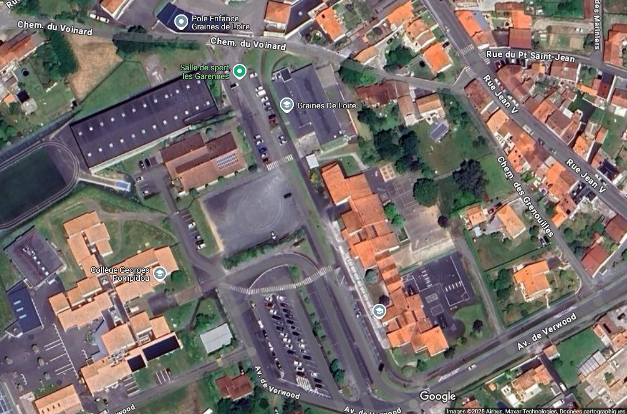
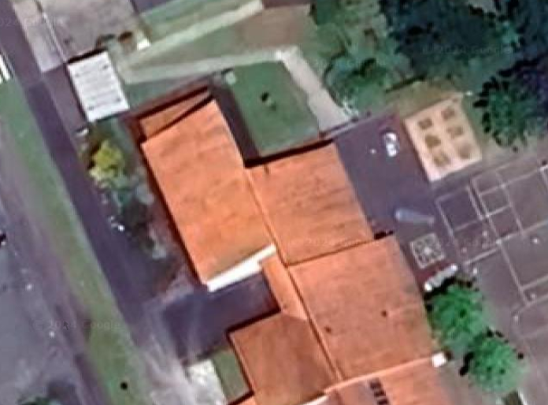
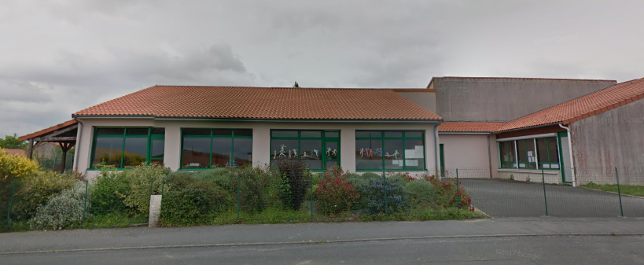

Slide 41
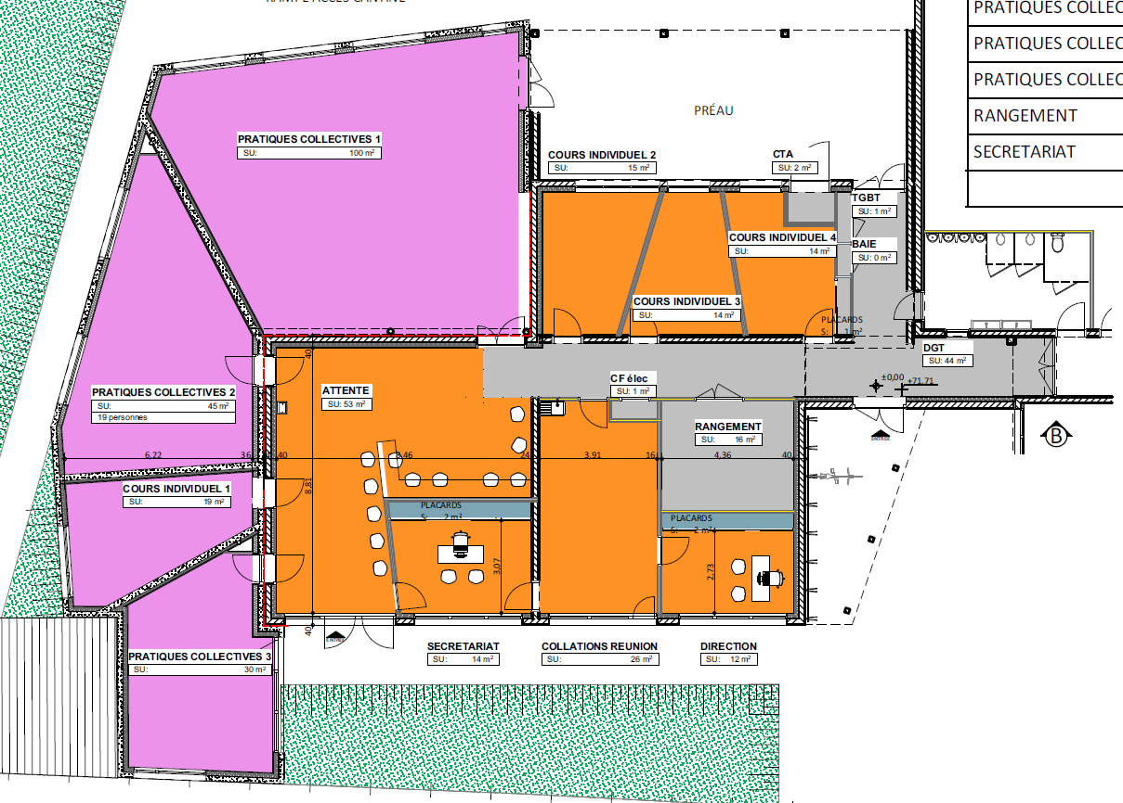
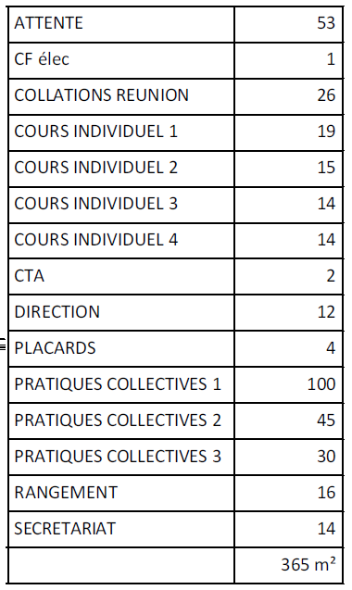

Slide 42
VOTE

Slide 43
Conseil d’administration
BRANGEON Benoît – Président
PRÉTOT Jean-Charles – Vice-Président
DUVEAU Christelle – Secrétaire
GUITTON Sarah – Vice-secrétaire
SUTEAU Marie – Trésorière
BEAUVINEAU Florane
DAVID Hugues
MOISDON Viviane
RÉVEILLERE Michel
SALLE Guillaume
PICOT Thomas – Représentant de la commune d’Orée-d’Anjou
TOUBLANC Claudie – Directrice

Slide 44
Verre de l’amitié / Galette

